Slide 1
PROYECTO 01 | REINFORCEMENT LEARNING
De tablas Q a redes Q profundas
Evidencia experimental real en CartPole-v1 y Acrobot-v1
42 ENTRENAMIENTOS
5,16 M PASOS
3 SEMILLAS / GRUPO
Q-learning tabular | DQN | OFAT y ablación | Evaluación final de 100 episodios
Resultados recalculados de los CSV y configuraciones del repositorio entregado
Notes:
Apertura de 25 segundos. El estudio no busca mostrar solo agentes que juegan, sino justificar decisiones de representacion y estabilidad. Se ejecutaron 42 entrenamientos: 12 CartPole 80k, 12 CartPole 200k y 18 Acrobot 100k. La ampliacion a 200k fue posterior al experimento inicial y se reporta como exploratoria. Las cifras provienen de logs del proyecto subido.

Slide 2
01 | TESIS
La representación y la estabilidad importan más que el nombre del algoritmo
414,69
-88,39
42
CartPole | Tabular 10 bins
Acrobot | Target 250
corridas completas
200k pasos; media de 3 semillas; 1/3 supera 475
100k pasos; las 3 semillas superan -100
4.200 episodios finales, 100 por corrida
Un resultado positivo aislado no es convergencia; una falla explicada también es evidencia.
DEFENSA | 10 MINUTOS
02
Notes:
Mensaje principal: CartPole Q-learning de 10 bins obtuvo 414.69 a 200k pasos frente a DQN 92.02, pero solo 1 de 3 replicas tabulares cumple el umbral de 475. En Acrobot target250 logra -88.39 y las 3 replicas superan -100. No inferir superioridad universal de un algoritmo a partir de estas pruebas.

Slide 3
02 | PREGUNTAS
Tres preguntas falsables para guiar el análisis
RQ1 | Discretización
RQ2 | Presupuesto
RQ3 | Estabilidad
¿Qué granularidad equilibra aliasing y cobertura del espacio en CartPole?
¿Qué se observa al entrenar 80k y 200k pasos con un calendario de exploración proporcional?
¿Cómo cambia Acrobot al modificar learning rate, sincronización y red objetivo?
Hipótesis = contraste medible. Interpretación = datos + mecanismo plausible + límites.
DEFENSA | 10 MINUTOS
03
Notes:
Explicar la diferencia entre hipotesis y resultado. RQ1: barrido de 6/10/20 bins. RQ2: comparaciones dentro de cada presupuesto, sin equiparar 200k a continuacion de pesos anteriores. RQ3: OFAT de learning rate y target cadence, mas ablacion no target.

Slide 4
03 | ENTORNOS
Por qué estos entornos y no otros
Entorno
Observaciones y acciones
Umbrales del curso
CartPole-v1
4 continuas; 2 acciones discretas
CartPole
≥ 475
Acrobot-v1
6 continuas; 3 acciones discretas
Acrobot
BipedalWalker / MuJoCo
torques continuos; solo análisis
≥ -100
Atari en píxeles
alta dimensión; no Q-table
Criterios del profesor; no confundir con los defaults de Gymnasium.
DEFENSA | 10 MINUTOS
04
Notes:
La restriccion clave para DQN estandar no es que el estado sea continuo, sino que las acciones deben poder enumerarse. CartPole y Acrobot tienen acciones discretas; BipedalWalker y locomocion MuJoCo tipicamente continuas. Los umbrales 475 y -100 proceden de la tarea del profesor, y difieren de ciertos umbrales del software.
[Sources]
https://gymnasium.farama.org/environments/classic_control/cart_pole/
https://gymnasium.farama.org/v1.2.3/environments/classic_control/acrobot/

Slide 5
04 | FUNDAMENTO
La ecuación de Bellman conecta ambos enfoques
Q(s,a) = E[ r + γ maxₐ' Q(s',a') | s,a ]
Q-learning tabular
DQN
Actualiza una celda de Q tras cada transición. Necesita discretizar un estado continuo.
Aproxima Q(s,a) con una red; optimiza una pérdida temporal mediante muestras del replay.
DEFENSA | 10 MINUTOS
05
Notes:
Explicar que la ecuacion de Bellman relaciona el valor presente con recompensa inmediata y valor futuro estimado. Q-learning actualiza una sola celda Q(s,a); DQN actualiza parametros compartidos de una red. Ambos usan bootstrapping, por lo que el entrenamiento puede tener sesgos por estimacion del maximo. Esta diapositiva es conceptual, no la ecuacion de politica.
[Sources]
https://mitpress.mit.edu/9780262039246/reinforcement-learning/

Slide 6
05 | TABULAR
El número de bins crea un compromiso entre aliasing y cobertura
1.296
10.000
160.000
6 bins/dimensión
10 bins/dimensión
20 bins/dimensión
2.592 valores Q, 2 acciones
20.000 valores Q, 2 acciones
320.000 valores Q, 2 acciones
Mejor observado: 10 bins. Muy grueso = aliasing; muy fino = visita dispersa.
DEFENSA | 10 MINUTOS
06
Notes:
La tabla almacena b^4 estados por 2 acciones. Se crean con rangos fijos para posicion [-2.4,2.4], velocidad [-3,3], angulo [-0.20944,0.20944] y velocidad angular [-3.5,3.5]. Los valores fuera de rango saturan en bins extremos. Los resultados favorecen 10 bins, pero tres alternativas no prueban una granularidad universalmente optima.

Slide 7
06 | DQN
La red aprende valores de acción, no probabilidades de acción
Estado
Dense + ReLU
Dense + ReLU
Q(s,a)
→
→
→
4 o 6 atributos
128 neuronas
128 neuronas
2 o 3 valores
Componente
Implementación registrada
Replay buffer
50.000 transiciones; batch 64
Optimización
Adam, Huber, norma gradiente 10
Actualizaciones
cada 4 pasos; inicio al paso 1.000
DEFENSA | 10 MINUTOS
07
Notes:
Insistir que la salida DQN contiene valores Q, no probabilidades softmax. La accion greedy es el argmax y exploracion epsilon elige al azar con probabilidad epsilon. El modelo usa 2 capas ReLU de 128, replay 50 mil, minibatch 64, Adam y Huber. Guardado mediante state_dict. El algoritmo no es un clasificador supervisado.
[Sources]
https://www.nature.com/articles/nature14236

Slide 8
07 | PROTOCOLO
Mismo presupuesto de pasos dentro de cada comparación
03
semillas: 11, 22, 33
10
episodios greedy por checkpoint
100
episodios greedy finales por semilla
4.200
episodios de prueba final, 42 corridas
La semilla de entrenamiento es la unidad de replicación; no los 100 episodios finales.
DEFENSA | 10 MINUTOS
08
Notes:
42 corridas: 12 a 80k CartPole, 12 a 200k CartPole, 18 a 100k Acrobot. Cada condicion tiene tres semillas y evaluacion final de 100 episodios greedy. Los pasos de evaluacion NO se suman al presupuesto de pasos de entrenamiento, pero SI al tiempo de reloj. Los 100 episodios eval no son 100 replicas independientes. La evaluacion no genera actualizaciones del agente.

Slide 9
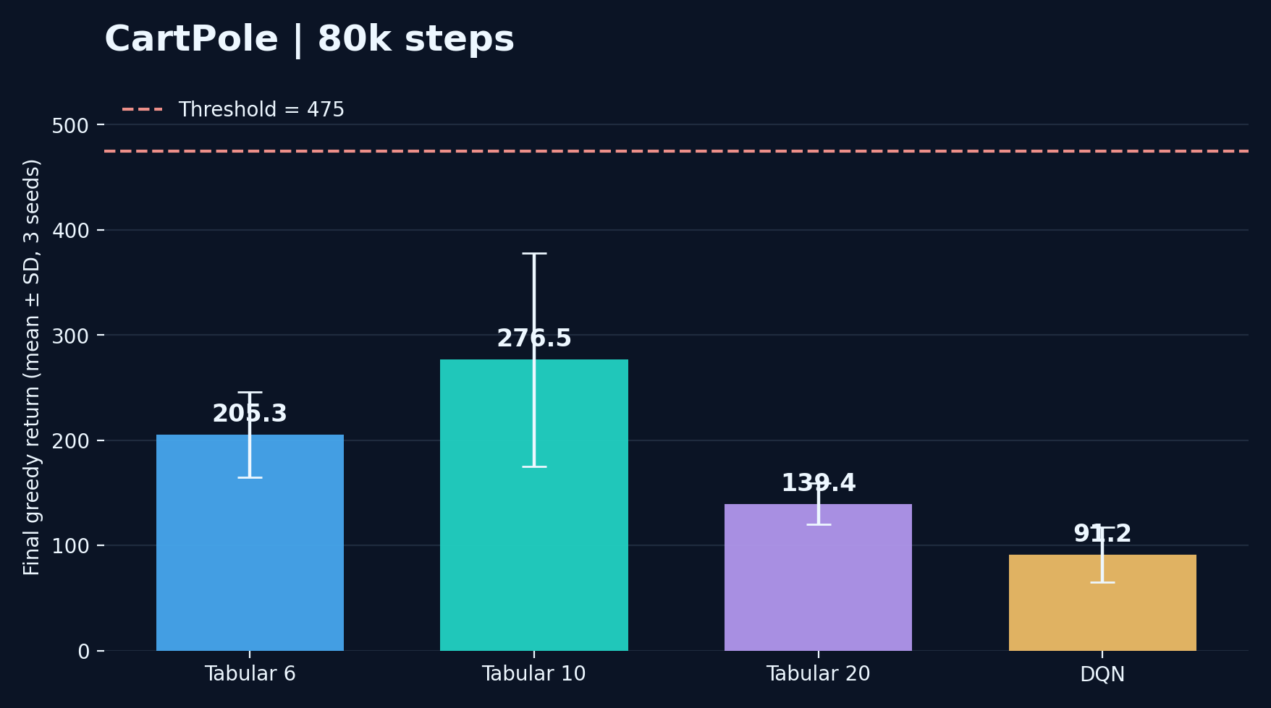
08 | CARTPOLE 80K
Con 80.000 pasos, Q-learning de 10 bins supera al DQN configurado
276,47
Tabular 10
91,24
DQN base
0/3 semillas alcanzaron 475 en TODAS las variantes.
DEFENSA | 10 MINUTOS
09
Notes:
Resultados del CSV original 80k: tabular 6 205.32 +/- 40.40; tabular 10 276.47 +/- 101.51; tabular 20 139.36 +/- 19.60; DQN 91.24 +/- 26.31. Cifras medias de tres seeds, cada seed evaluada en 100 episodios finales. Ninguna seed alcanzo 475. No afirmar que DQN es intrinsecamente peor: solo en este protocolo.

Slide 10
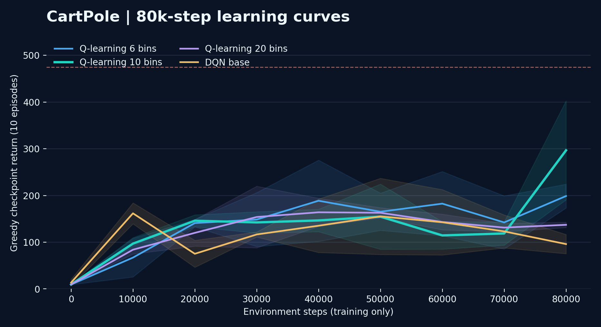
09 | CARTPOLE 80K
Las curvas muestran dinámica de aprendizaje, no éxito final
Lectura correcta
Puntos: media de 10 episodios greedy por seed.
Límite
Una curva alta no sustituye 100 episodios finales.
DEFENSA | 10 MINUTOS
10
Notes:
El eje X son pasos de interaccion con entorno, no episodios ni segundos. Las bandas son +/- desviacion estandar entre las tres semillas. Los checkpoints eval no actualizan pesos. Interprete ganancia y variabilidad, no seleccionar el maximo de una curva como resultado final.

Slide 11
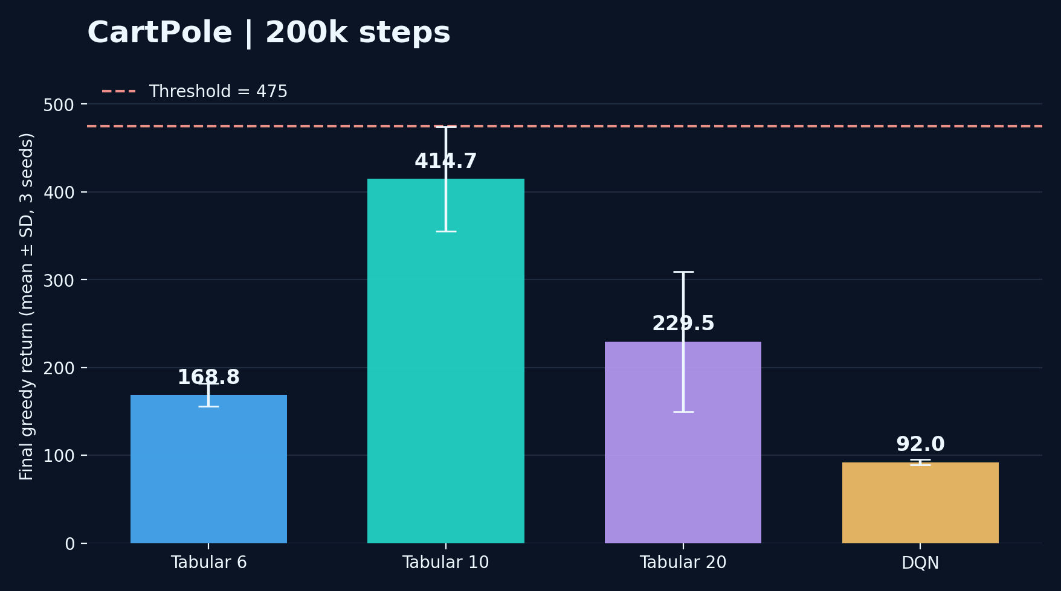
10 | CARTPOLE 200K
Ampliar a 200.000 pasos favorece 10 bins, no asegura convergencia
414,69
10 bins | 3 semillas
1 / 3
superó 475
Ejecuciones nuevas; el decaimiento de epsilon también se alargó.
DEFENSA | 10 MINUTOS
11
Notes:
Estudio de seguimiento posterior al 80k: 10 bins 414.69 +/-59.48 y DQN 92.02 +/-3.25. Solo 1 de 3 seed del tabular supera el umbral, por lo tanto NO hay robustez demostrada. Los nuevos modelos se entrenaron desde cero y el epsilon decay tiene duracion proporcional a los pasos; no aislar el efecto del presupuesto.

Slide 12
11 | POR SEMILLA
El promedio 414,69 oculta diferencias importantes entre repeticiones
Semilla 11
Semilla 22
Semilla 33
369,28
392,78
482,02
NO SUPERÓ 475
NO SUPERÓ 475
SUPERÓ 475
Decisión científica: éxito en una semilla ≠ éxito reproducible.
DEFENSA | 10 MINUTOS
12
Notes:
Todos son promedios de 100 episodios finales por semilla para CartPole tab_bins10 con presupuesto 200k. Seed 11=369.28, 22=392.78, 33=482.02. Demuestra que el mejor caso individual no deberia anunciarse como toda la variante solucionada. Existe rango entre semillas amplio aun con mismo protocolo.

Slide 13
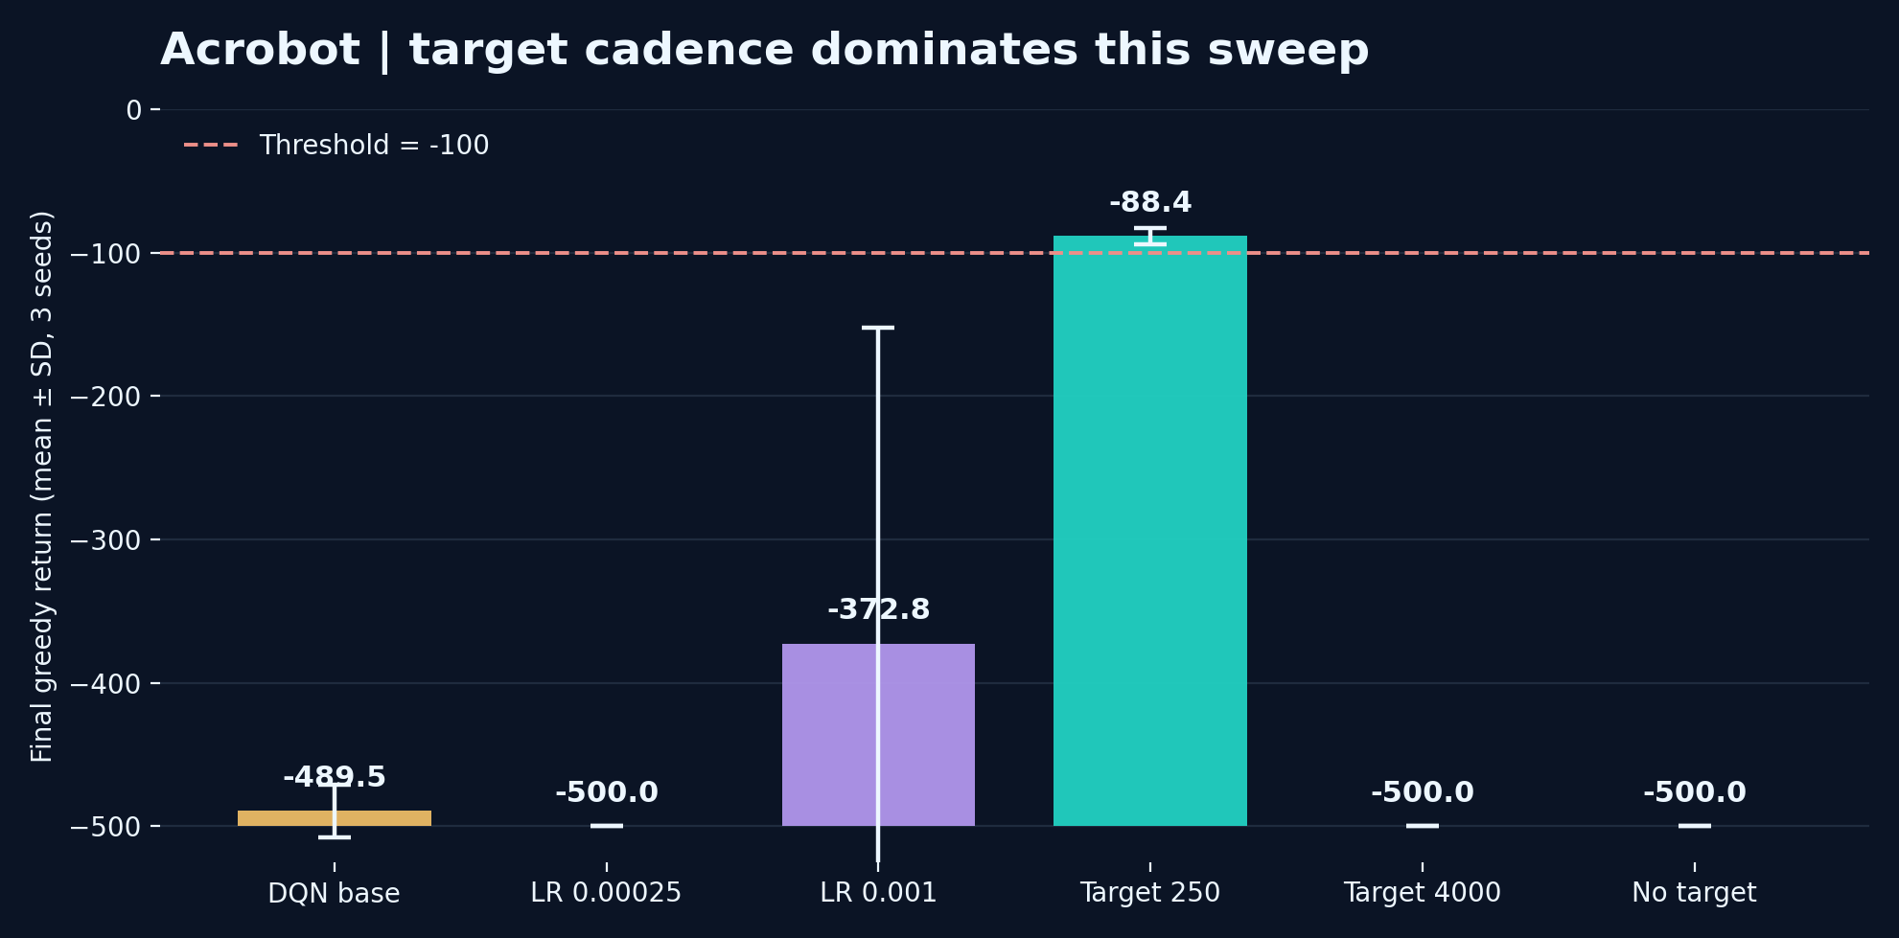
12 | ACROBOT 100K
La frecuencia de sincronización modifica radicalmente el resultado
-88,39
target cada 250
3 / 3
semillas superan -100
DEFENSA | 10 MINUTOS
13
Notes:
Acrobot 100k: base -489.47; LR 0.00025 -500; LR 0.001 -372.76 con SD 220.39; target250 -88.39 con SD 5.69 y 3/3 exitos; target4000 -500; no target -500. El benchmark tiene retorno negativo y valores menos negativos son mejores. Esto es OFAT, la cadencia se cambia manteniendo LR base.

Slide 14
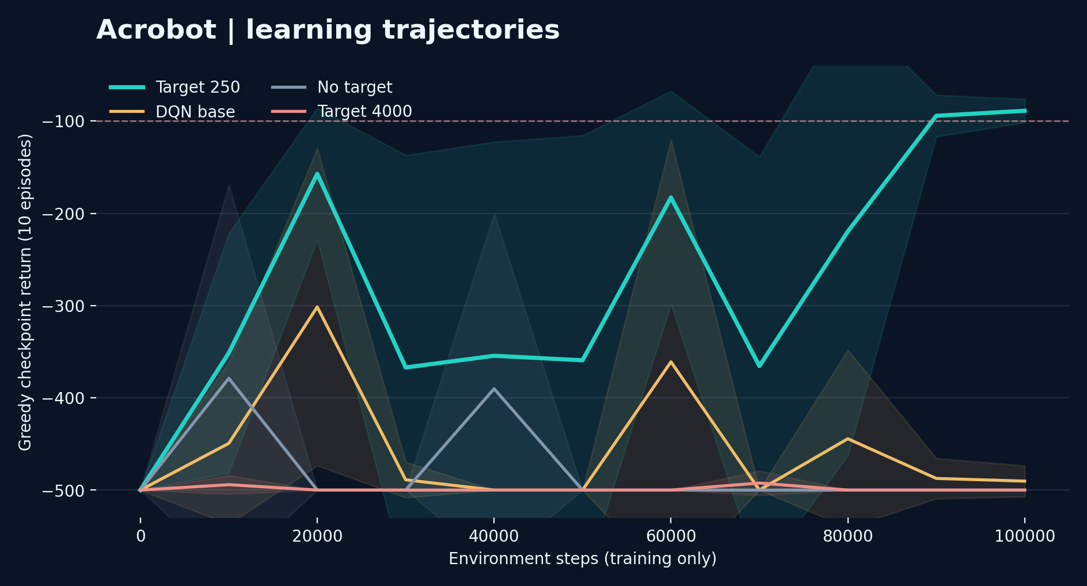
13 | INTERPRETACIÓN
El checkpoint puede mejorar y después empeorar
Caso clave
DQN base
una semilla cruzó -100 en un checkpoint, pero finalizó en -468,42.
≠ Convergencia
DEFENSA | 10 MINUTOS
14
Notes:
En Acrobot, DQN base seed33 cruzo temporalmente el umbral en el checkpoint 60000 pero termino en -468.42 en holdout 100. La evaluacion temporal tiene 10 episodios. Los pesos no se guardaron en cada checkpoint, por lo tanto no podemos probar si fue drift o ruido de evaluacion. No equivale a generalizacion al final.

Slide 15
14 | CONCLUSIONES
Lo que sí demuestra y lo que todavía no demuestra este experimento
Evidencia consistente
No concluir
En CartPole, 10 bins superó al DQN probado a 80k y 200k. En Acrobot, target 250 pasó en 3/3 semillas.
Que Q-learning siempre supera DQN; que 200k aísla el efecto de pasos; o que la ablación demuestra necesidad universal del target.
Una defensa fuerte demuestra resultados, explica fallos y delimita exactamente la inferencia.
DEFENSA | 10 MINUTOS
15
Notes:
Cierre de 35 segundos. Resultado positivo Acrobot target250 robusto en tres seeds, pero no universal. CartPole tabular 10 es mejor que nuestro DQN en estas condiciones y el promedio 200k no supera el criterio 475; una sola seed si. Limitaciones: n=3, OFAT, presupuesto y epsilon decay no aislados, solo 2 entornos, sin observaciones internas de loss completas.

Slide 16
MATERIAL DE RESPALDO | NO INCLUIR EN LOS 10 MINUTOS
Apéndices técnicos
Preguntas difíciles, trazabilidad del código, inferencia y reproducibilidad.
Usar solo si el docente pide profundizar
Notes:
Transicion al bloque de preguntas. Las siguientes diapositivas se reservan para la segunda parte de la defensa, no deben consumir los 10 minutos de exposicion.

Slide 17
APÉNDICE A | API GYMNASIUM
terminated ≠ truncated
fin_episodio = terminated OR truncated
y = r + γ (1 - terminated) max Q_target(s', a')
terminated = True
truncated = True
Estado terminal real: anular bootstrap.
Límite temporal: terminar episodio, pero mantener bootstrap.
APENDICE | DEFENSA DEL CODIGO
17
Notes:
El API Gymnasium devuelve terminated y truncated. Terminated representa fin MDP y el bootstrap futuro se anula. Truncated por limite de tiempo termina el episodio pero puede mantenerse valor futuro en Bellman. En train_one se comprueba terminated or truncated para reiniciar, pero en agent.update/observe solo se guarda terminated como mascara.
[Sources]
https://gymnasium.farama.org/introduction/basic_usage/

Slide 18
APÉNDICE B | CÓDIGO
Hiperparámetros que debes poder defender
Parámetro
Valor y razón
Gamma
0,99; recompensa futura valorada
Alpha tabular
0,15; actualización TD por muestra
DQN
128-128 ReLU; Adam + Huber
Replay
50.000; batch 64; muestreo aleatorio
Target base
cada 1.000 pasos del entorno
Epsilon
CartPole 1→0,05 / Acrobot 1→0,10
APENDICE | DEFENSA DEL CODIGO
18
Notes:
Preguntas frecuentes: gamma 0.99 descuento futuro; alpha 0.15 determina paso temporal tabular; MLP aprende valor de accion; replay desacopla transiciones correlacionadas; target reduce movimiento del objetivo; epsilon es exploracion en entrenamiento pero evaluacion greedy usa 0. Hay clipping gradiente de norma 10 y actualizaciones cada 4 pasos despues de warmup de 1000.

Slide 19
APÉNDICE C | ABLACIÓN
La ablación NO prueba por sí sola que el target es indispensable
-489,47
-500
-88,39
DQN base
Sin target
Target 250
Target 1.000 pasos: no alcanza -100
Ablación: también falla
Tres semillas superan -100
Inferencia permisible: con esta arquitectura y LR, sincronizar más frecuentemente mejoró el resultado observado.
APENDICE | DEFENSA DEL CODIGO
19
Notes:
Ambos DQN base y sin target fracasan cerca del piso -500; no se puede sostener que quitar target causase una gran caida respecto a una base exitosa. El factor mas discriminante probado es la frecuencia de target 250 vs 1000 vs 4000 manteniendo lo demas fijo. Es una sensibilidad dentro de la grilla explorada, no optimo universal.

Slide 20
APÉNDICE D | VALIDEZ
Cuatro límites que un tribunal puede cuestionar
N = 3 semillas
OFAT, no factorial
Estimación de variabilidad frágil; no confundir episodios con réplicas.
No cuantifica interacciones entre learning rate y target cadence.
80k vs 200k
Métricas de reloj
Entrenamientos nuevos con calendario epsilon también ampliado.
El wall-clock incluye evaluaciones de duración dependiente de la política.
APENDICE | DEFENSA DEL CODIGO
20
Notes:
Esta diapositiva evita sobreventa. Hay tres semillas por variante, insuficientes para generalizaciones fuertes. OFAT no detecta interacciones. La experiencia 200k fue post-hoc y cambia el calendario exploratorio. La duracion wall clock incluye tiempos de evaluacion, y mejores agentes duran mas tiempo en episodios; no es una medida pura de costo de entrenamiento.

Slide 21
APÉNDICE E | PERTINENCIA
Cuantificar la explosión de acciones discretizadas
11 niveles hipotéticos por coordenada de acción; dimensiones reales de Gymnasium.
Entorno (versión)
Dimensiones y acciones con 11 niveles
Hopper-v5
11 obs. / 3 torques → 1.331 acciones
BipedalWalker-v3
24 obs. / 4 torques → 14.641 acciones
HalfCheetah-v5
17 obs. / 6 torques → 1.771.561 acciones
Ant-v5 (default)
105 obs. / 8 torques → 214.358.881 acciones
Para acciones continuas: PPO (política) | SAC (entropía) | TD3 (doble crítico)
APENDICE | DEFENSA DEL CODIGO
21
Notes:
Los tamanos de espacio son de documentacion Gymnasium: Hopper-v5 act3 obs11, BipedalWalker-v3 act4 obs24, HalfCheetah-v5 act6 obs17, Ant-v5 act8 obs105 por defecto. Discretizacion 11 niveles hipotetica da 11^3=1331, 11^4=14641, 11^6=1771561, 11^8=214358881. DQN estandar requiere enumerar el argmax sobre acciones. Estos datos dependen de las versiones y wrappers.
[Sources]
https://gymnasium.farama.org/v1.3.0/environments/mujoco/hopper/
https://gymnasium.farama.org/v0.29.0/environments/box2d/bipedal_walker/
https://gymnasium.farama.org/main/environments/mujoco/half_cheetah/
https://gymnasium.farama.org/environments/mujoco/ant/

Slide 22
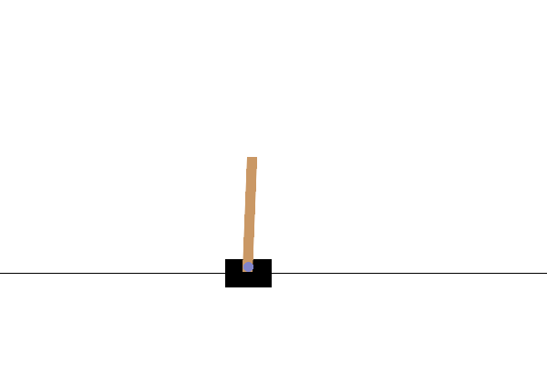
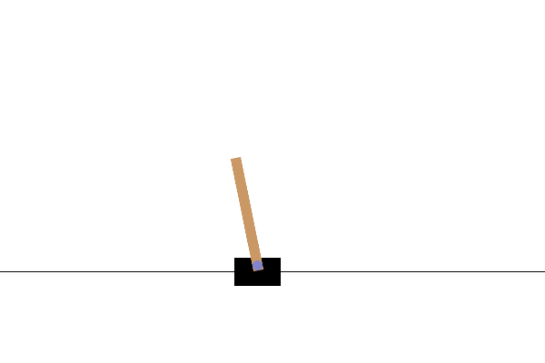
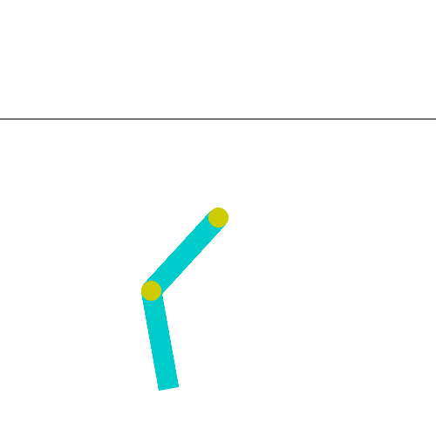
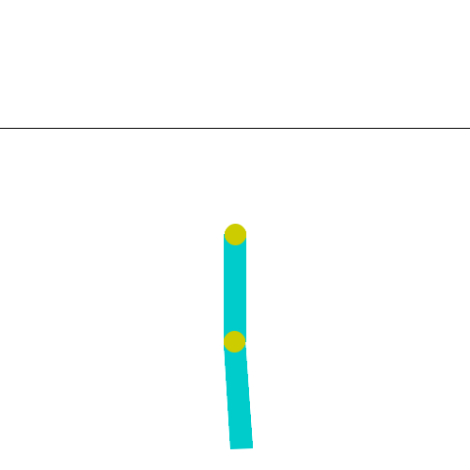
APÉNDICE F | EVIDENCIA CUALITATIVA
Los GIF ilustran políticas entrenadas, no sustituyen métricas
CartPole | Tabular 10 (80k)
CartPole | DQN (80k)
Acrobot | Target 250
Acrobot | DQN base
APENDICE | DEFENSA DEL CODIGO
22
Notes:
Los cuatro GIF fueron realmente guardados en el ZIP, verificando frames y que existen. Imaginarios cualitativos aqui son fotogramas. El GIF Acrobot target250 fue generado con una semilla especifica, no constituye evidencia de la media de 3 semillas. CartPole GIF es del entrenamiento 80k, no del seguimiento 200k.

Slide 23
APÉNDICE G | PREGUNTAS
Cinco preguntas difíciles y respuestas breves
¿Por qué no una red neuronal mejor?
Capacidad no basta; optimización y bootstrapping importan.
¿Qué significa -500?
Horizonte sin resolver objetivo; no prueba ausencia total de aprendizaje.
¿Por qué no reportar accuracy?
El retorno acumulado es la métrica de control secuencial.
¿Tres semillas bastan?
Cumplen el mínimo del curso; no para inferencia fuerte.
¿DQN falló, entonces es peor?
No: falló esta configuración, no toda la familia.
APENDICE | DEFENSA DEL CODIGO
23
Notes:
Recorrer solo las preguntas solicitadas por el profesor. No usar accuracy: no hay etiquetas de clasificacion, se trata de secuencias de recompensa. El retorno -500 refleja no resolver Acrobot en 500 pasos y varios mecanismos posibles. No inferir superioridad universal.

Slide 24
APÉNDICE H | REPRODUCIBILIDAD
Fuentes, entregables y comprobaciones finales
Recurso
Ubicación / referencia
Modelo
rl01/dqn.py y rl01/tabular.py
Entrenamiento
rl01/training.py y rl01/cli.py
Datos Tier 1
results/tier1 y results/tier1_200k
Datos Tier 2
results/tier2
Material cualitativo
4 GIF reales en results/tier1 y tier2
Referencias: Sutton y Barto (2018) | Mnih et al. (2015) | Gymnasium | van Hasselt et al. (2016)
APENDICE | DEFENSA DEL CODIGO
24
Notes:
Resumen de reproducibilidad: el ZIP contiene codigo, configs, resultados CSV, modelos y cuatro GIF. Los numeros en el deck se re-calcularon del JSON y de los 100 episodios por semilla, no se tomaron de imagenes. Corregir nombre de autor, fecha de entrega y declaracion AI antes de publicacion.
[Sources]
https://mitpress.mit.edu/9780262039246/reinforcement-learning/
https://pubmed.ncbi.nlm.nih.gov/25719670/
https://ojs.aaai.org/index.php/AAAI/article/view/10295
https://gymnasium.farama.org/

